Slide 1
FutureGAN: Anticipating the Future Frames of Video Sequences using Spatio-Temporal 3d Convolutions in Progressively Growing GANs
Sandra Aigner and Marco Körner

Slide 2
Key ideas of FutureGAN paper:
FutureGAN uses an encoder-decoder GAN model to predict futureframes of a video sequence conditioned on a sequence of past frames.
To capture both the spatial and temporal components of a videosequence, spatio-temporal 3d convolutions are used in all encoderand decoder modules.
It used the existing progressively growing GAN (PgGAN) that achieves high-quality results on generating high-resolution single images.
FutureGAN framework is applicable to various different datasetswithout additional changes with stable performance.

Slide 3
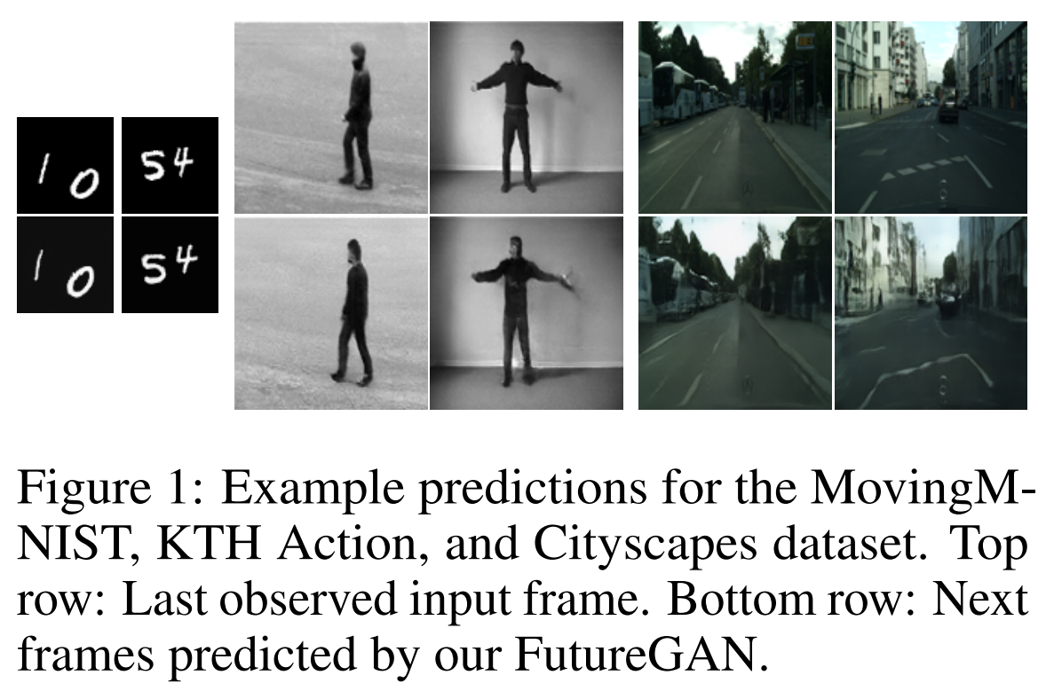
Dataset

Slide 4
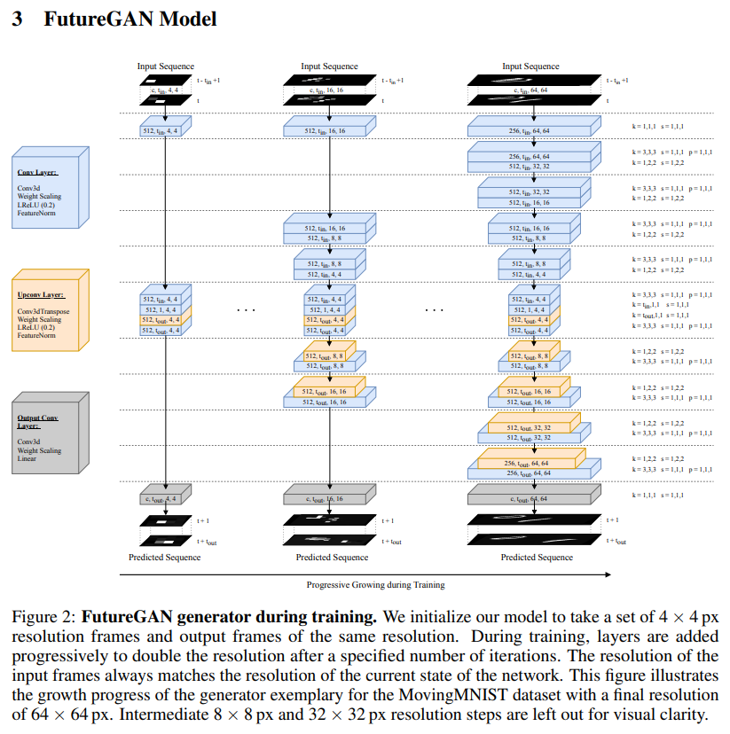

Slide 5
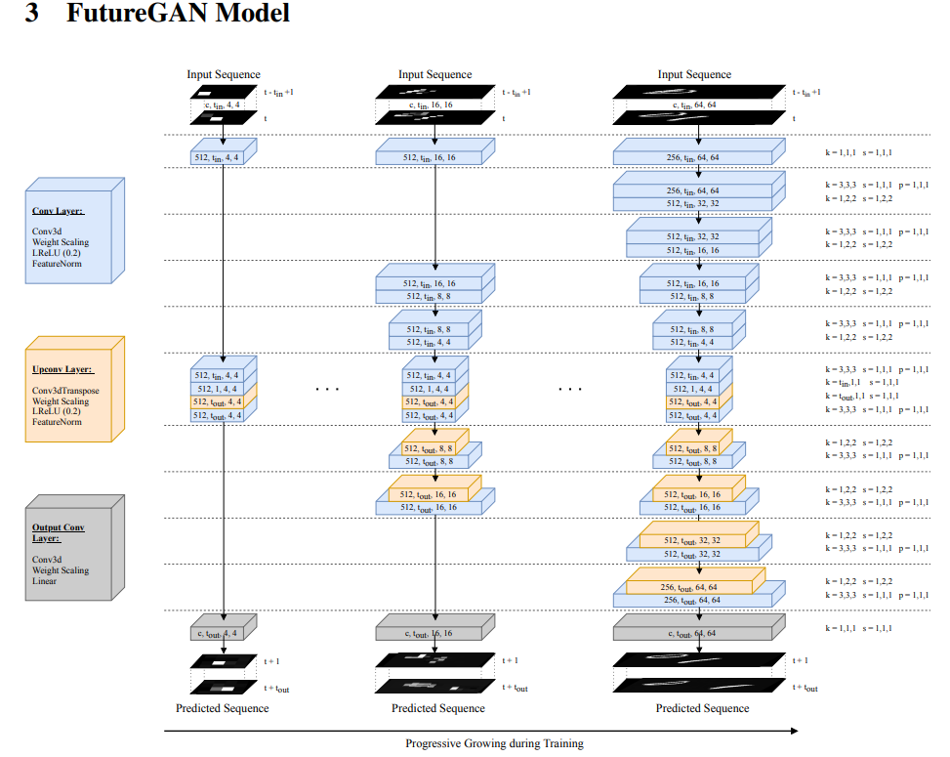

Slide 6
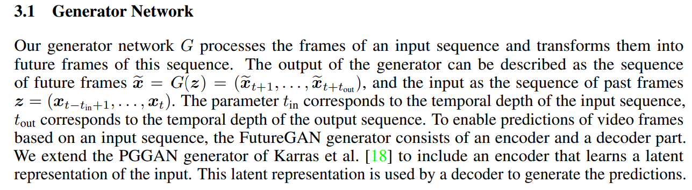

Slide 8
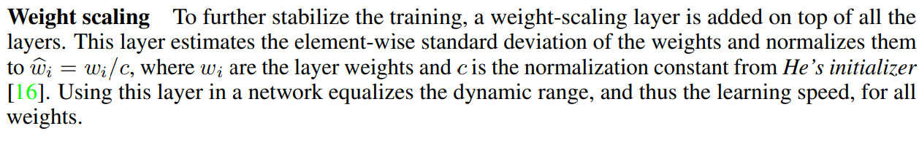
Weight scaling
네트워크에서 이 계층을 사용하면 모든 가중치에 대해 동적 범위와 학습 속도가 동일해집니다.

Slide 10
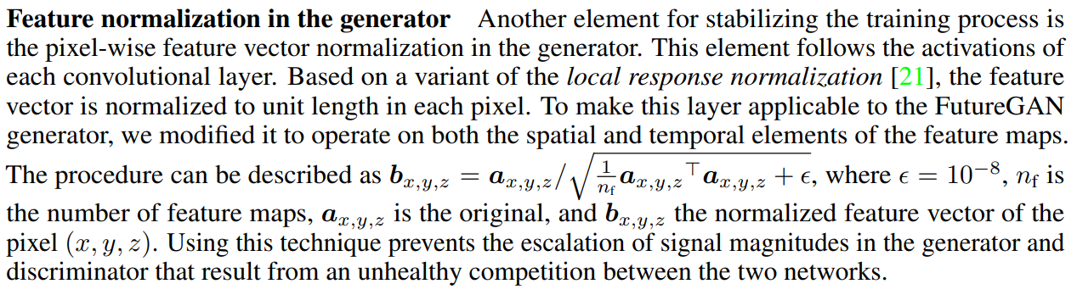
Feature normalization in the generator
두 네트워크 간의 비정상적 경쟁으로 인해 생성기와 판별기에서 Signal(신호)의 Magnitudes(크기)가 증가하는 것을 방지할 수 있습니다.

Slide 11
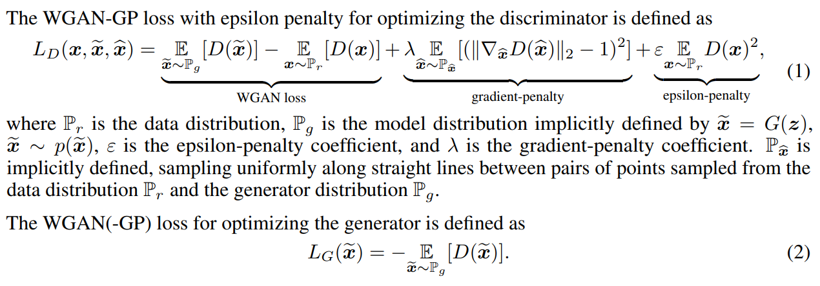
WGAN-GP loss with epsilon penalty

Slide 12
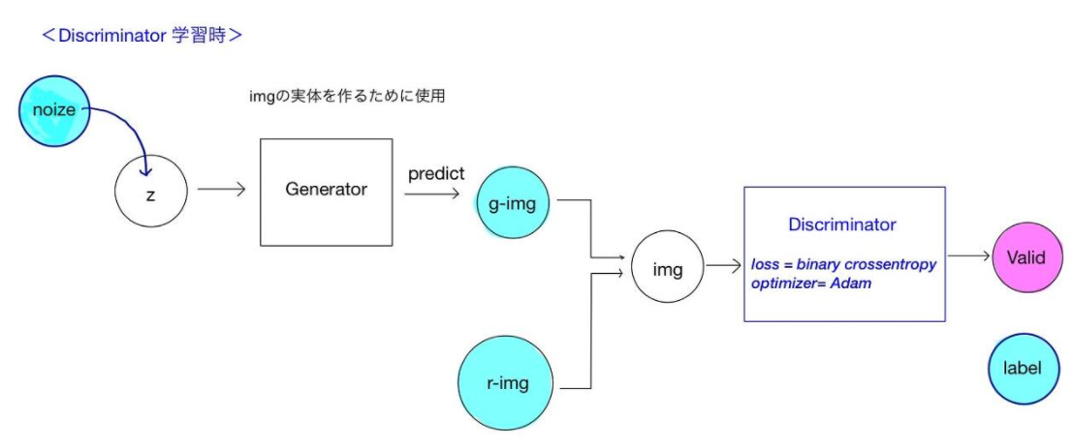
보통의 GAN의 Discriminator

Slide 13
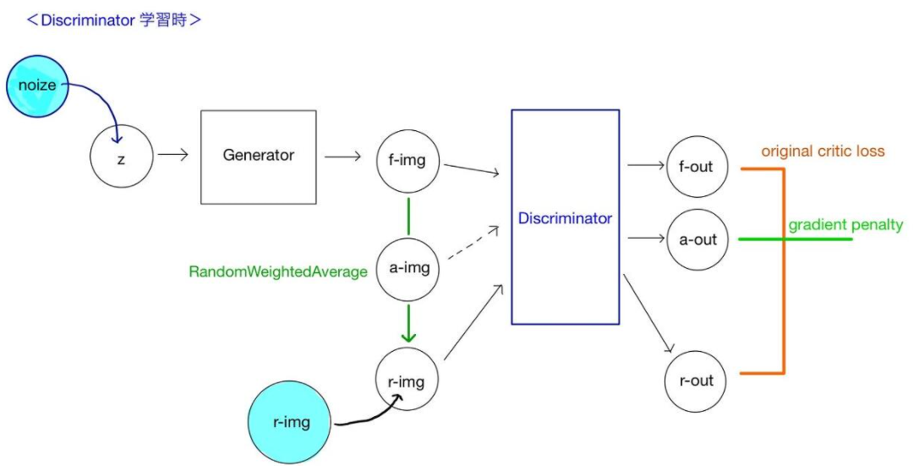
WGAN-gp의 Discriminator

Slide 14
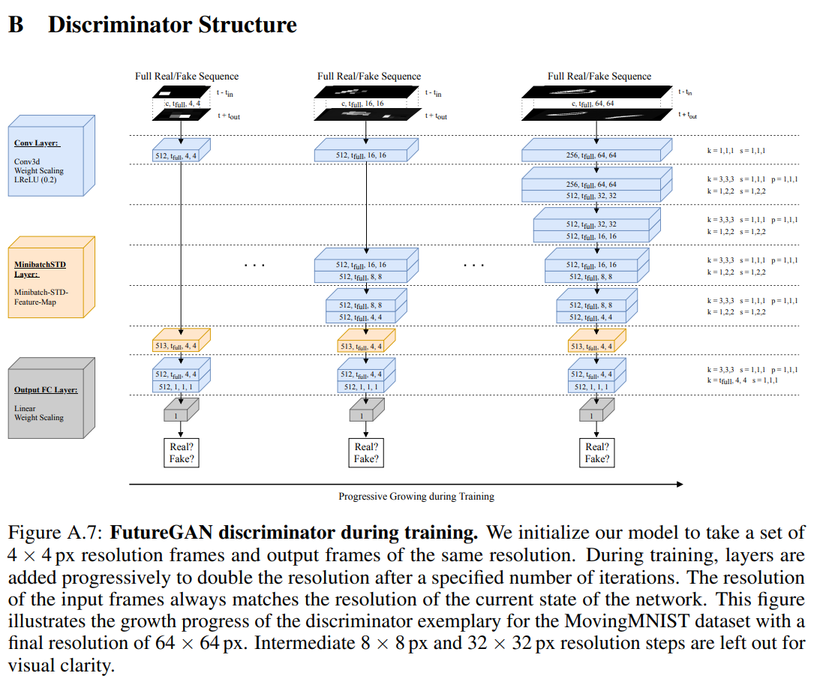

Slide 15
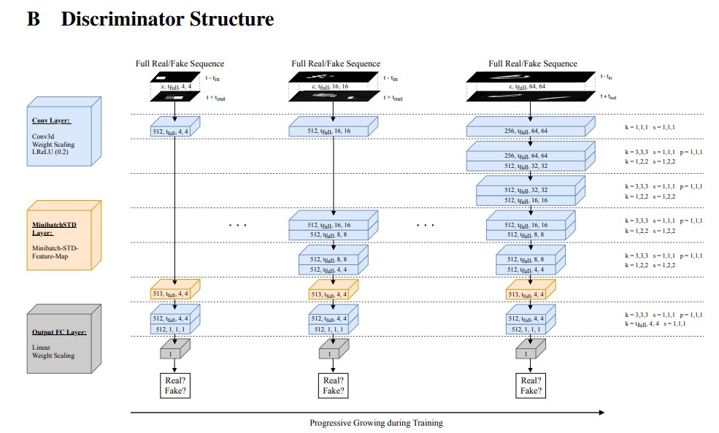

Slide 16
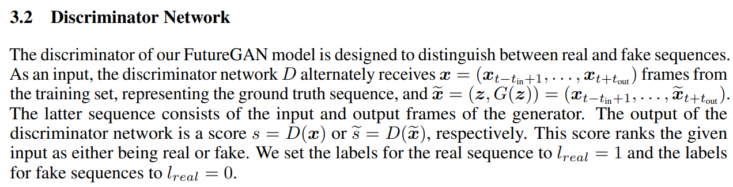

Slide 18
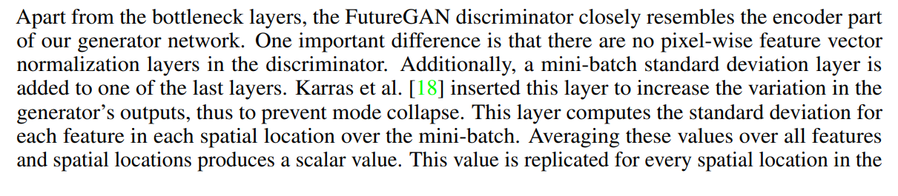
생성기의 출력의 변동을 증가시켜 모드 붕괴를 방지하기 위해 이 레이어를 삽입

Slide 19
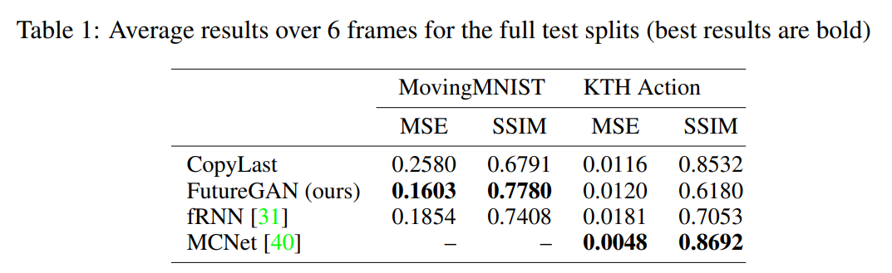

Slide 20
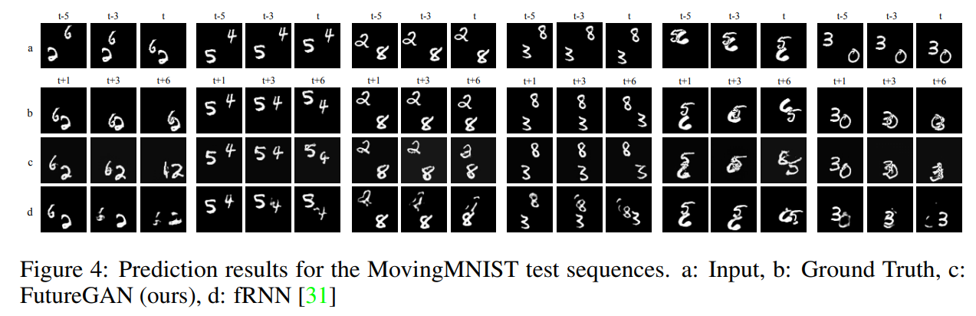

Slide 21
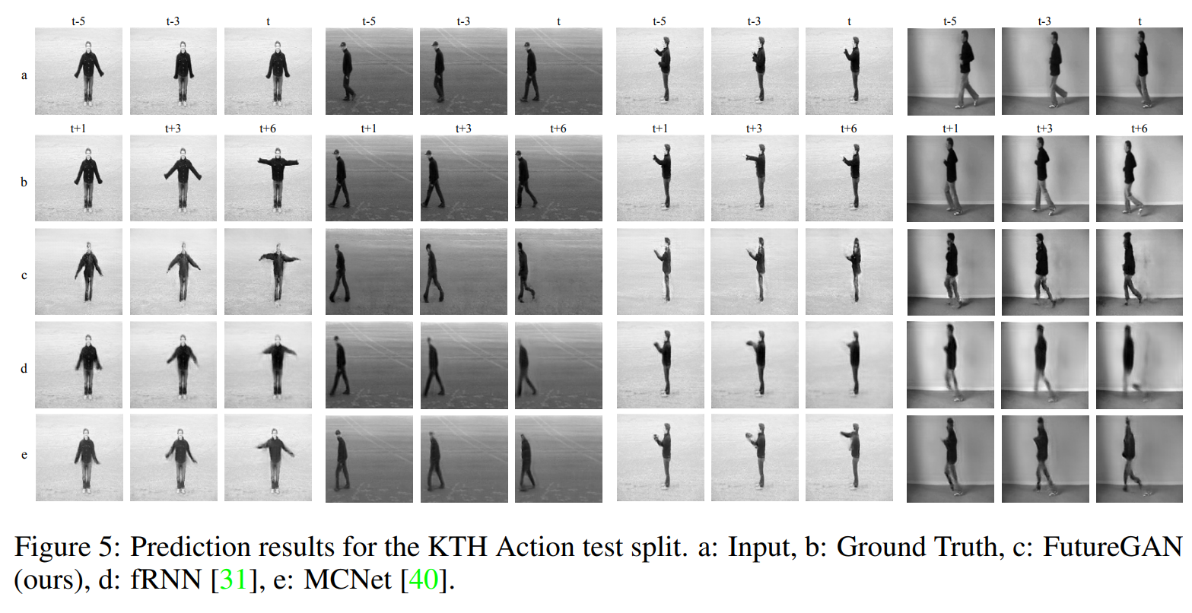

Slide 22
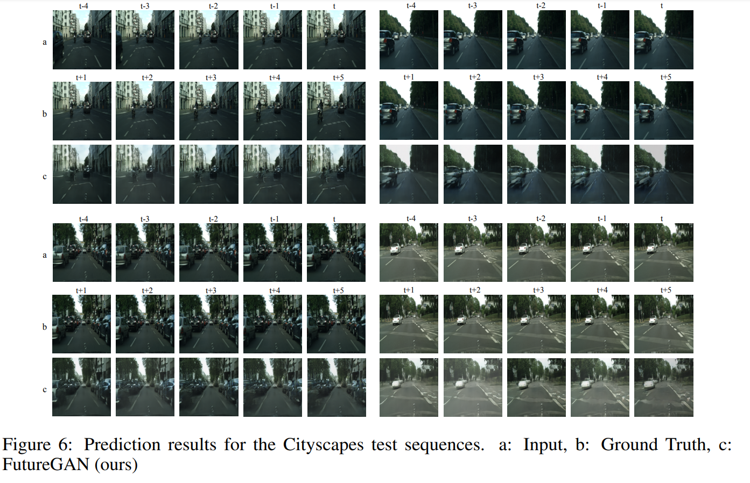

Slide 23
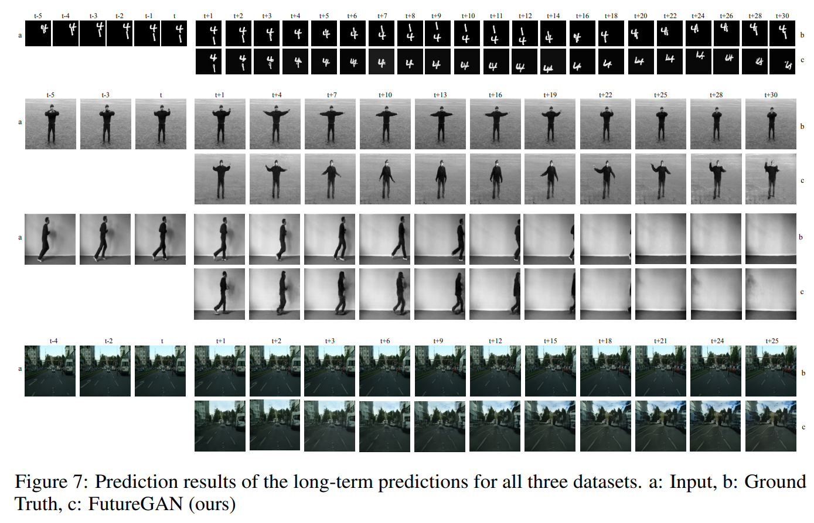

Slide 24
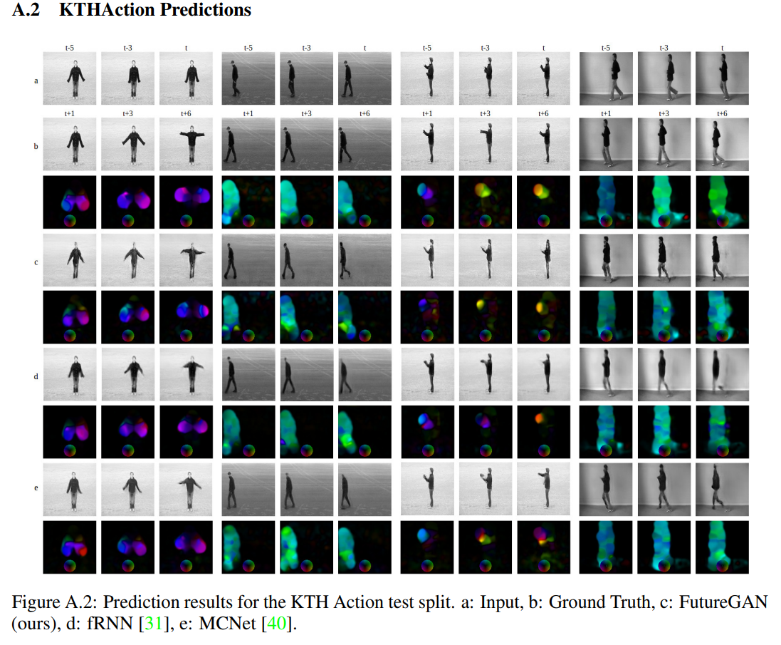

Slide 25
감사합니다.

